Slide 1

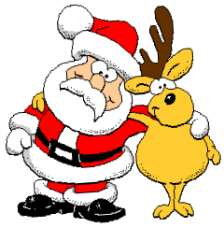
Что такое Новый год?

Slide 2

Новый год - это праздник для всех!

Slide 3





Под Новый год все красиво украшают

Slide 4
Папа приносит домой ёлку

Slide 5
Ее украшают всей семьей

Slide 6
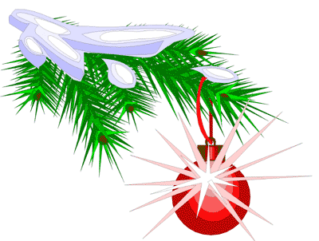
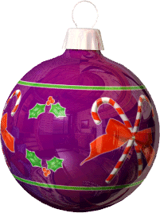

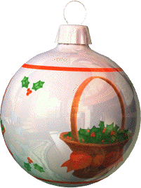

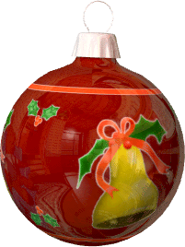
Ёлочными игрушками

Slide 7



Ленточками, гирляндами, колокольчиками

Slide 8
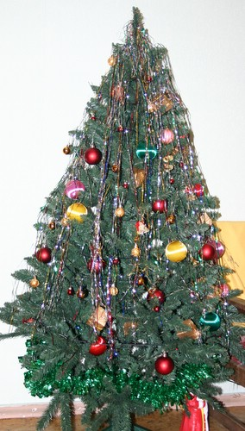

Вот такая получается нарядная ёлка

Slide 9




Под елку кладут подарки

Slide 10
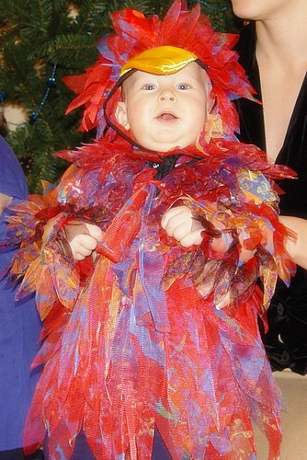

Дети тоже красиво наряжаются на Новый год

Slide 11
На праздник с далекого Севера приезжает Дед Мороз

Slide 12
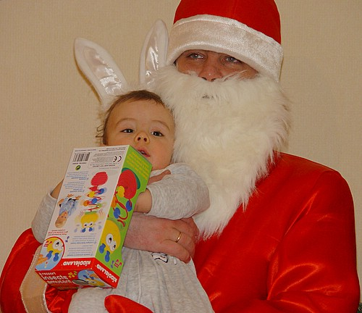
Он дарит детям подарки

Slide 13
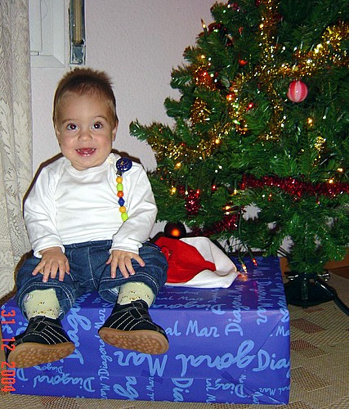
А тебе что подарил Дед Мороз?

Slide 14
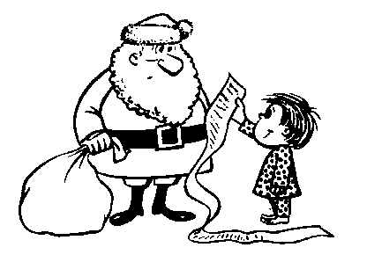
А они рассказывают ему стихи

Slide 15

или поют песенки

Slide 16
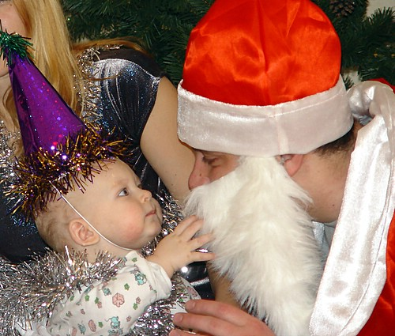
Дети очень любят доброго Дедушку

Slide 17
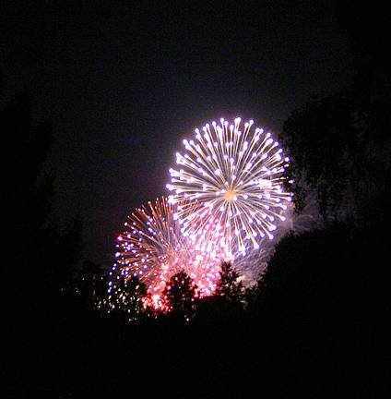
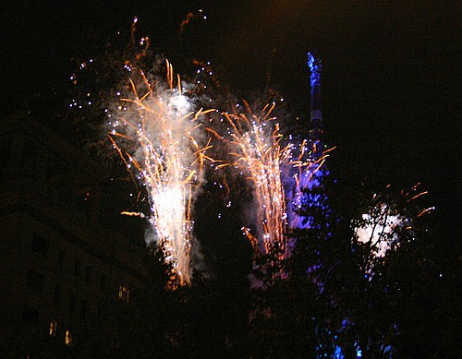
На улице взрывают салюты

Slide 18
А тебе могут дать бенгальский огонь

Slide 19

На Новый год детям разрешают лечь спать попозже

Slide 20
После того, как Новый год наступил, Дед Мороз уезжает

Slide 21

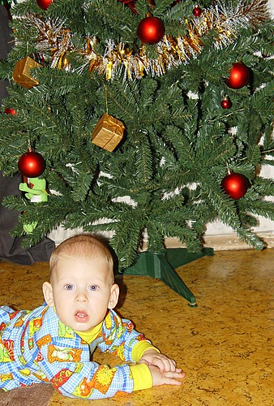




А праздник продолжается еще всю неделю!

